Slide 1
"טעם למרק" - פעילות ללמידה בעת חרום
קשורות לתכה"ל
מאפשרות ביצוע מן הבית
מפעילות ומזמנות התנסות hands on
מזמנות חקר והתנסות במיומנויות חקר
נותנות מענה לשונות לומדים
מיועד לכיתה ז'
נושא מרכזי : חומרים
נושא משנה: מבנה החומר (מודל החלקיקים). פעפוע והשפעת הטמפ' על קצב הפעפוע בנוזל וגם התמוססות. הסבר תופעה באמצעות המודל החלקיקי של החומר.
הקשר יומיומי: תיבול מרק

Slide 2
האתגר
א. להציע מתי כדאי להוסיף מלח ותבלינים למרק (כשהוא חם או קר) ולנמק את תשובתם.
התלמידים יסתמכו בתשובתם על ידע מחיי יומיום.
ב. לבדוק בתהליך חקר אם הצעתם נכונה ויעילה, כלומר תביא לשינוי מהיר בתיבול.

Slide 3
התאמה לשונות לומדים
הבדלים במידת ההנחיה בפעילות:
פעילות פתוחה
פעילות מודרכת חלקית
פעילות מודרכת לחלוטין
יש להתאים את מידת ההנחיה המתאימה לכיתה או לקבוצות של לומדים או לאפשר להם בחירה ביניהן.

Slide 4
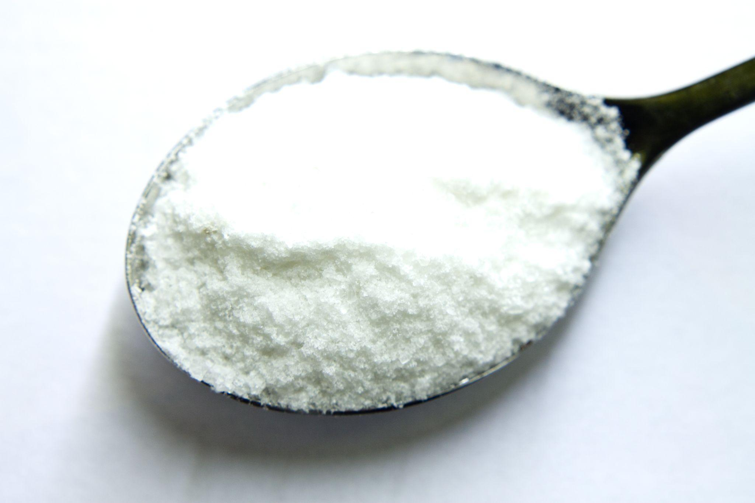
"טעם למרק"
מדריך למורה
פעילות פתוחה
ד"ר ליאורה ביאלר
פעילות מודרכת חלקית
פעילות מודרכת לחלוטין

